Slide 1



6 MAGGIO 2020 ORE 17.00
WEBINAR
YES, WE CAN CHANGE!
SCENARI E PROSPETTIVE PER L’ECONOMIA DEL FVG POST EMERGENZA

Slide 2
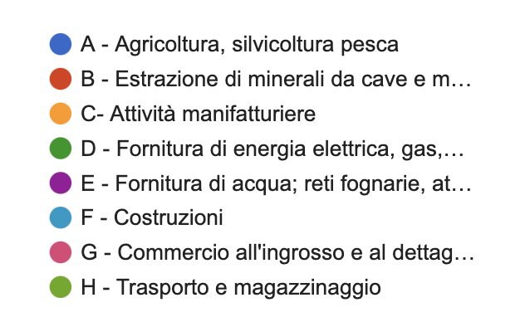
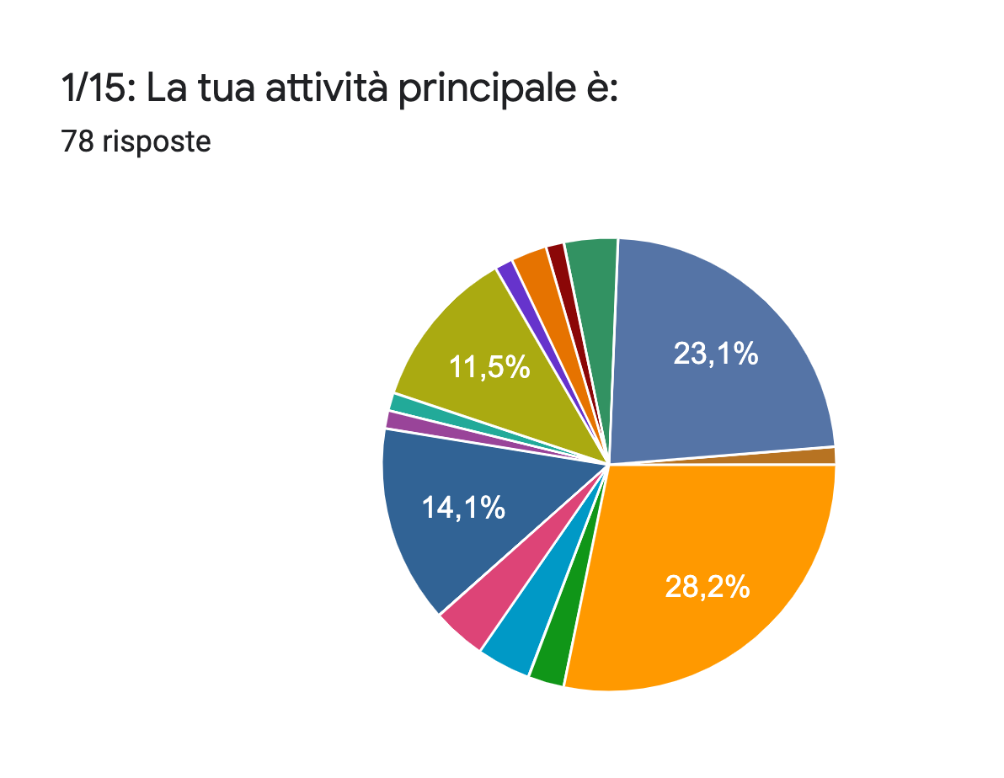
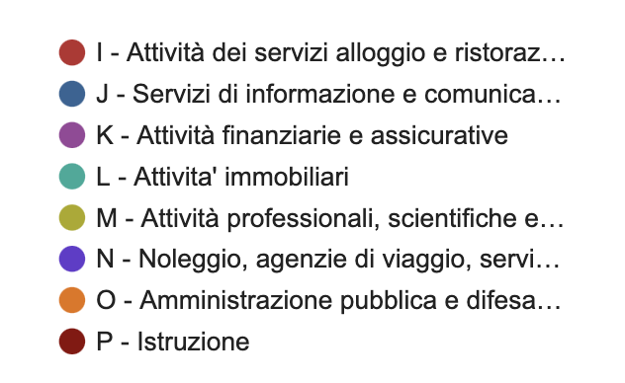
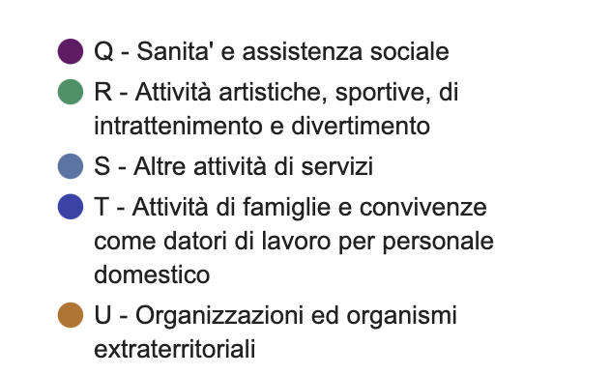

Slide 3
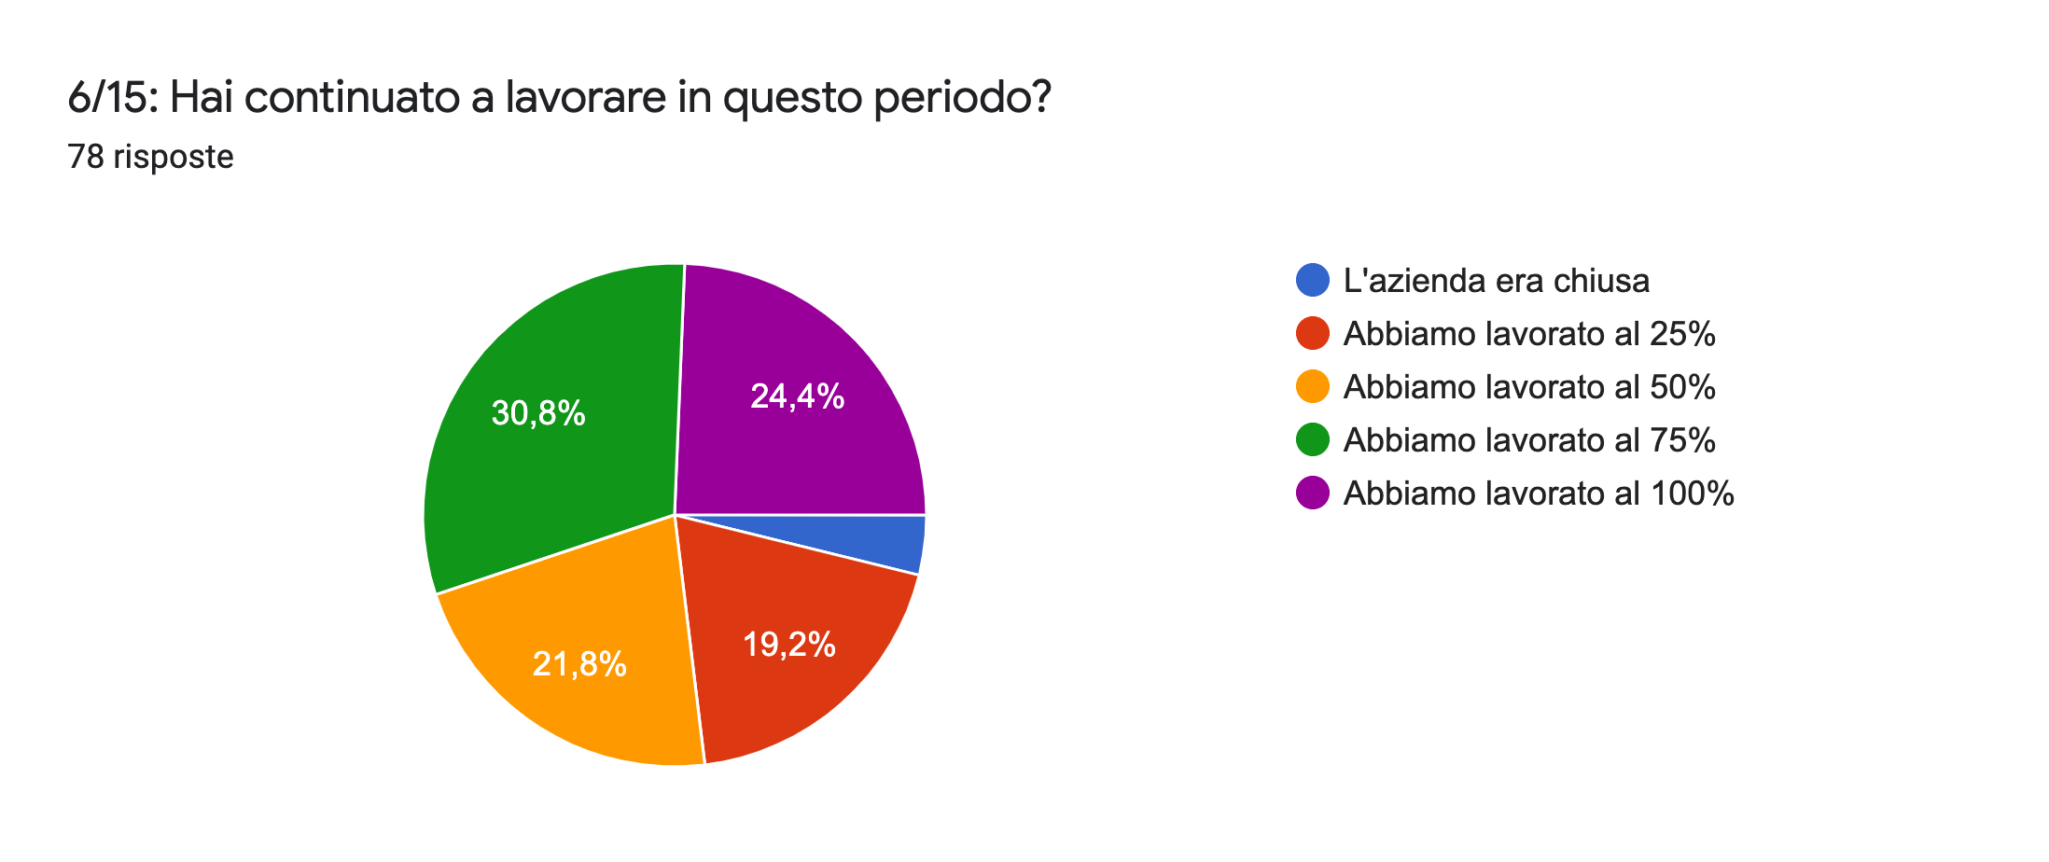

Slide 4
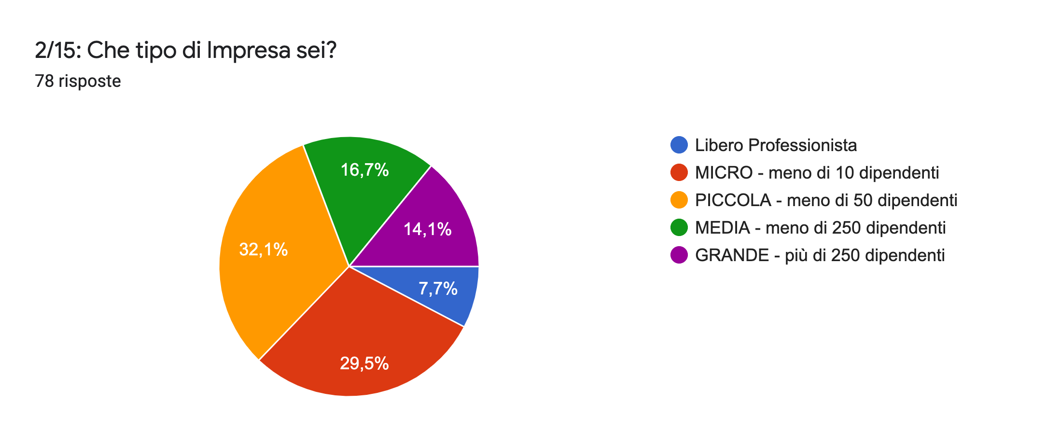

Slide 5
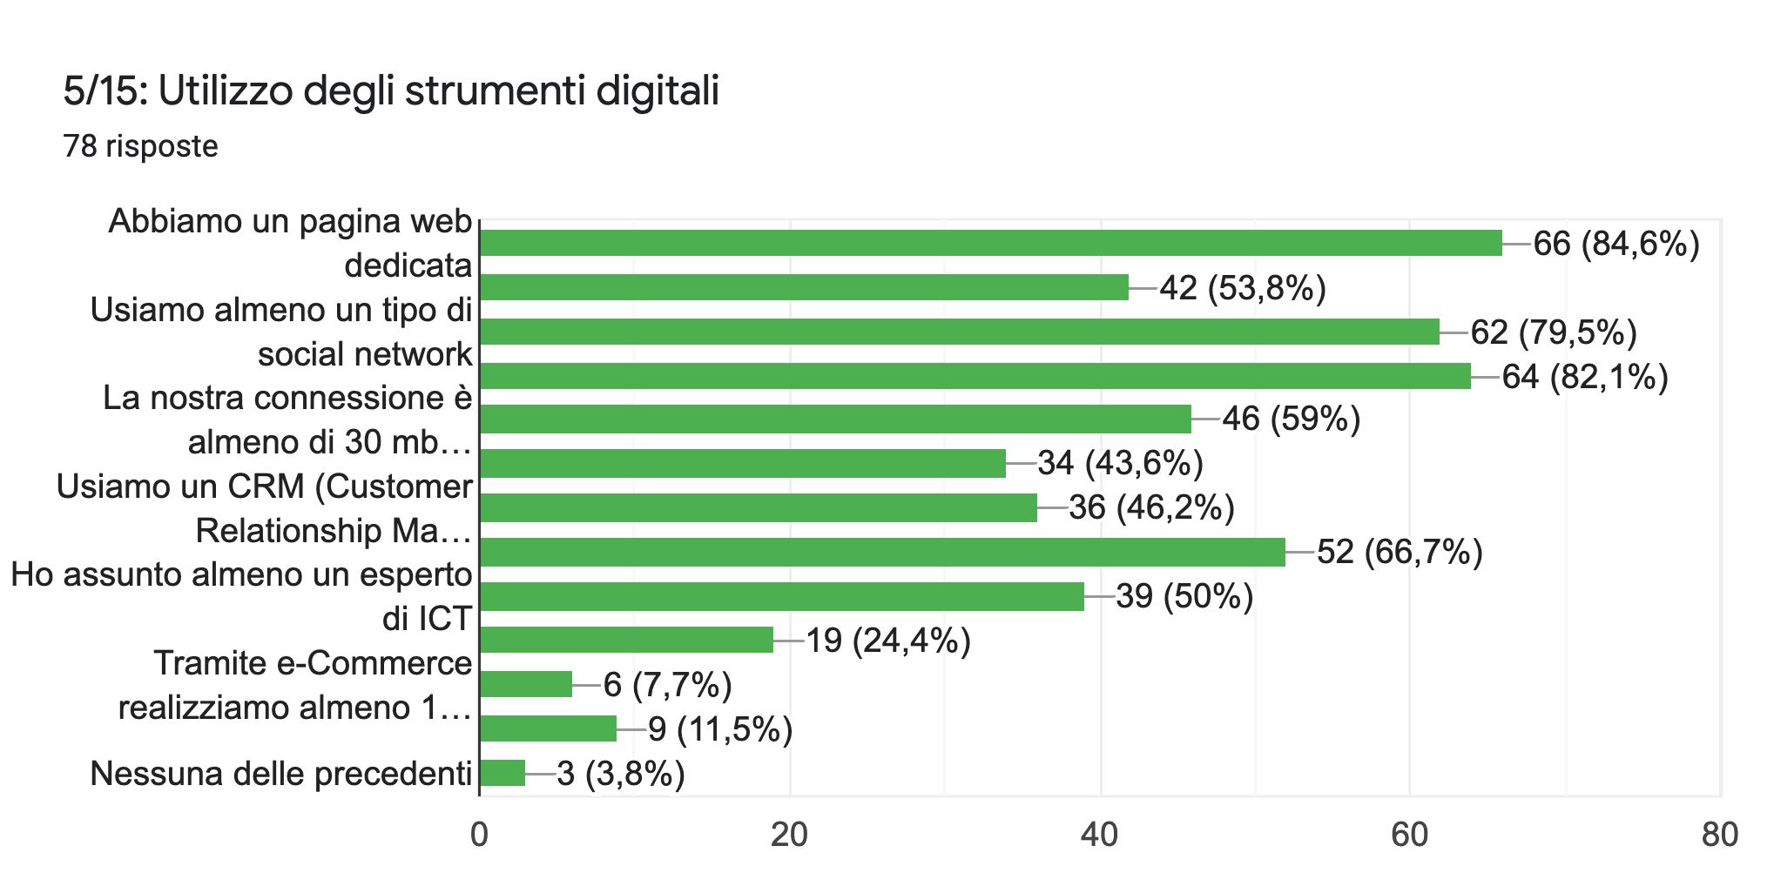
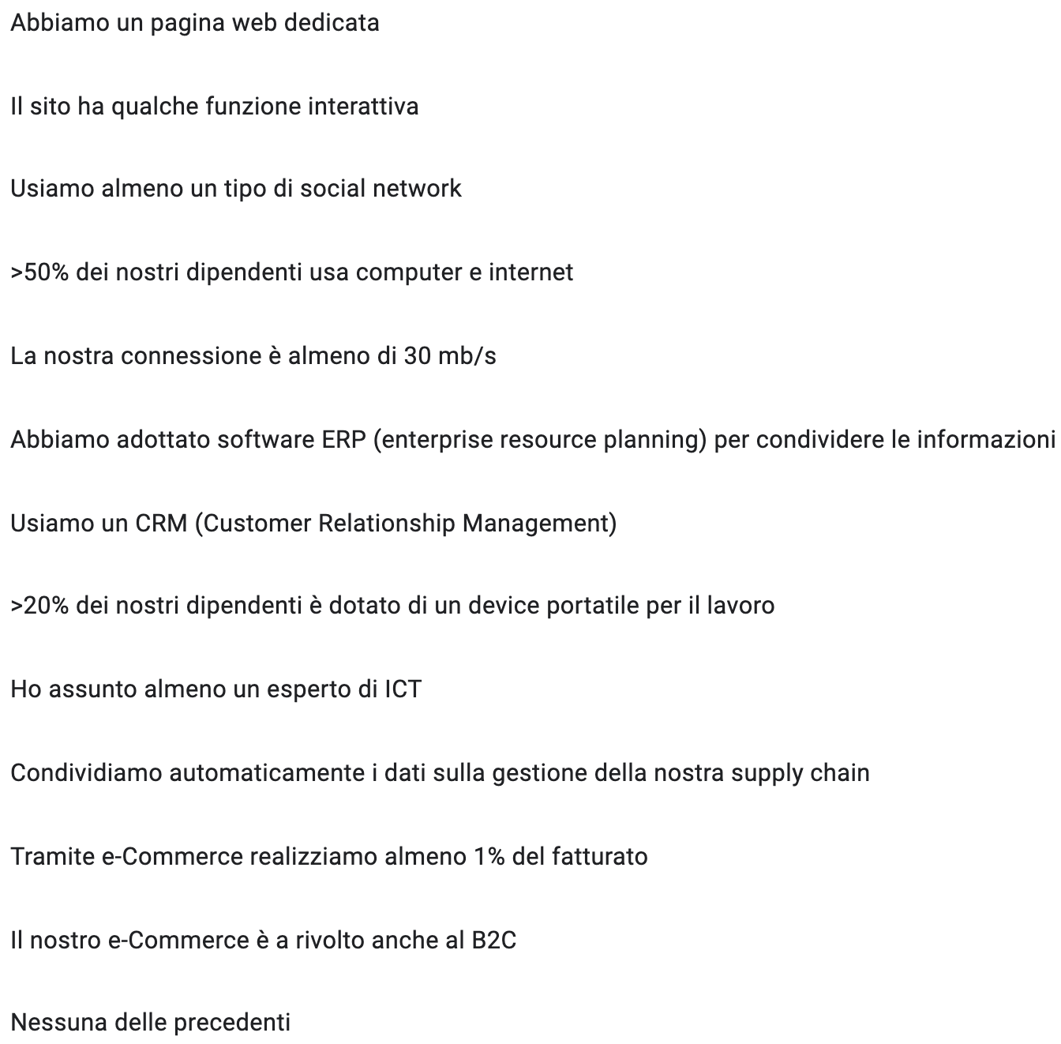

Slide 6
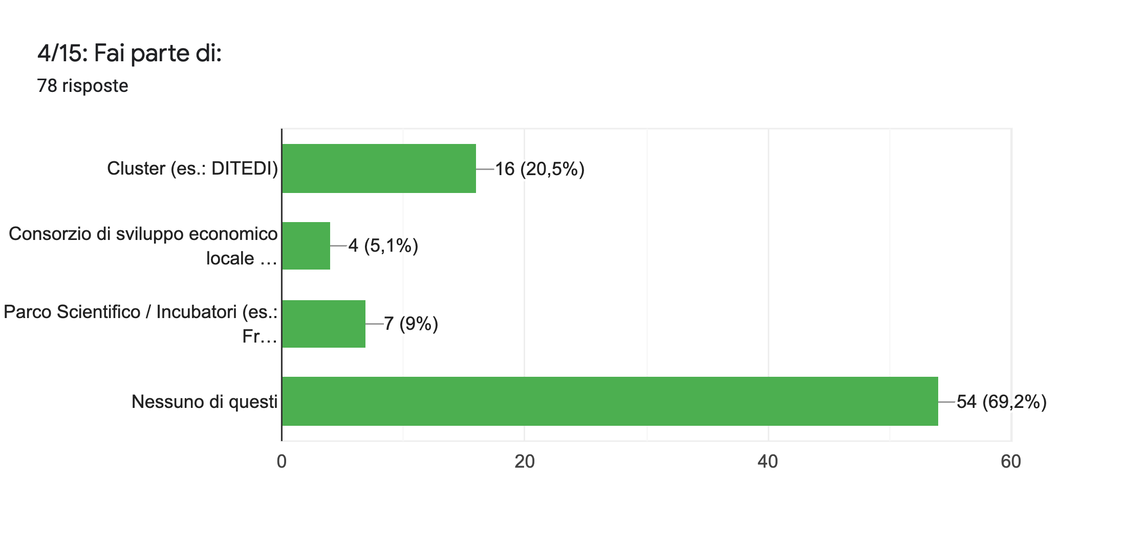

Slide 7
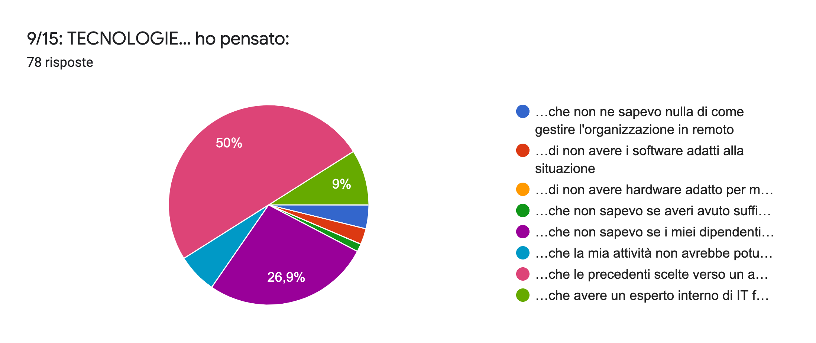
Notes:
LISTA RISPOSTE:
…che non ne sapevo nulla di come gestire l'organizzazione in remoto
…di non avere i software adatti alla situazione
…di non avere hardware adatto per me / per i miei dipendenti
…che non sapevo se averi avuto sufficiente banda in azienda
…che non sapevo se i miei dipendenti avessero sufficiente banda a casa
…che la mia attività non avrebbe potuto operare in lockdown
…che le precedenti scelte verso un ampio uso del digitale in aziende erano state ben prese
…che avere un esperto interno di IT fosse utile

Slide 8
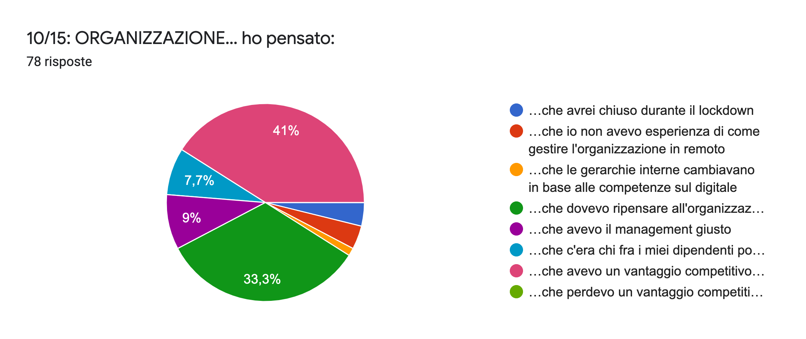
Notes:
LISTA RISPOSTE:
…che avrei chiuso durante il lockdown
…che io non avevo esperienza di come gestire l'organizzazione in remoto
…che le gerarchie interne cambiavano in base alle competenze sul digitale
…che dovevo ripensare all'organizzazione del tempo di lavoro
…che avevo il management giusto
…che c'era chi fra i miei dipendenti poteva aiutarci a risolvere i problemi
…che avevo un vantaggio competitivo grazie al digitale
…che perdevo un vantaggio competitivo per via del al digitale

Slide 9
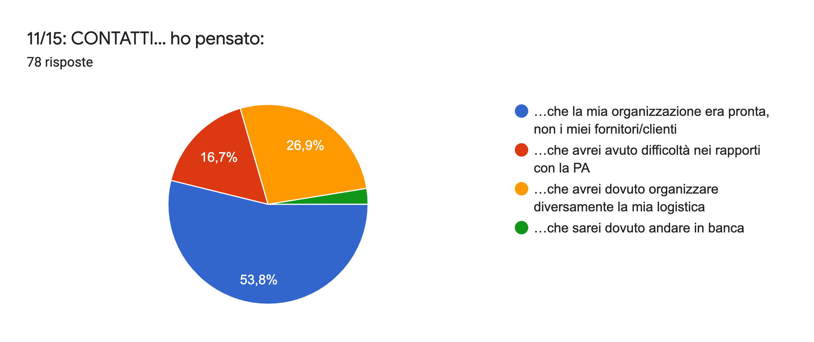

Slide 10
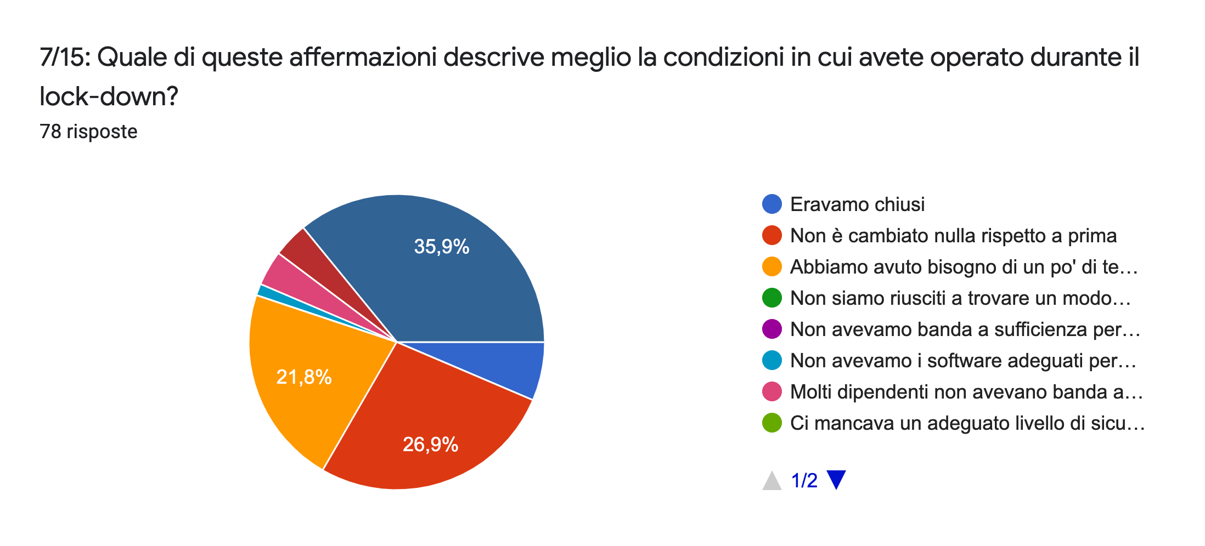
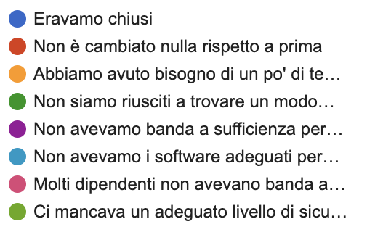
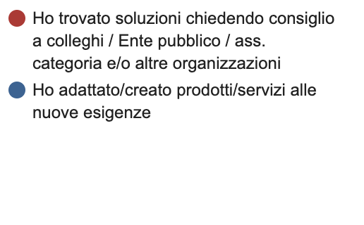

Slide 11
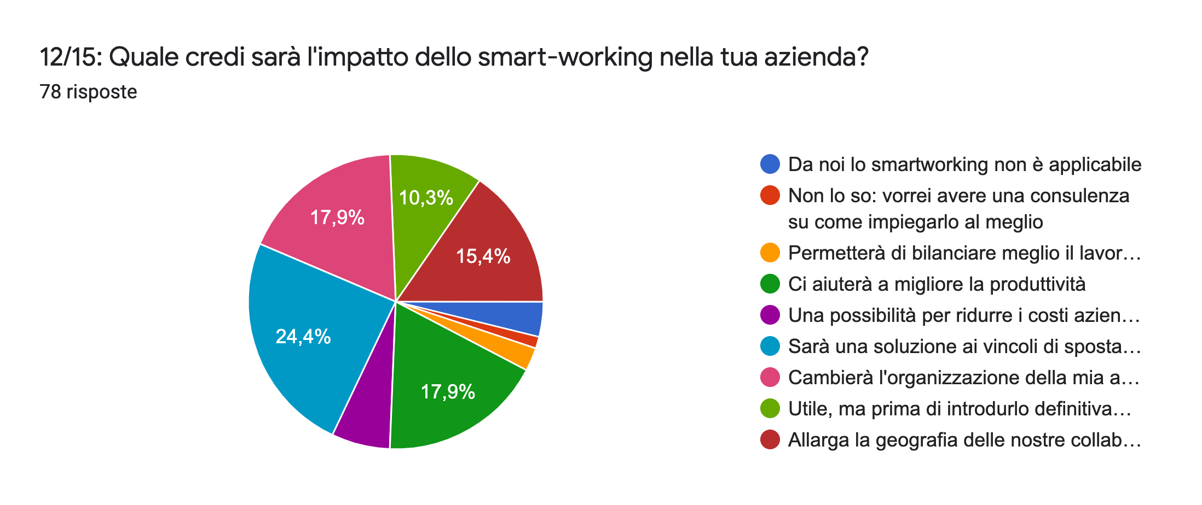
Notes:
LISTA RISPOSTE:
Da noi lo smartworking non è applicabile
Non lo so: vorrei avere una consulenza su come impiegarlo al meglio
Permetterà di bilanciare meglio il lavoro e il tempo libero
Ci aiuterà a migliore la produttività
Una possibilità per ridurre i costi aziendali
Sarà una soluzione ai vincoli di spostamento
Cambierà l'organizzazione della mia azienda
Utile, ma prima di introdurlo definitivamente in azienda, aspetto le normative del caso
Allarga la geografia delle nostre collaborazioni con professionisti/esperti

Slide 12
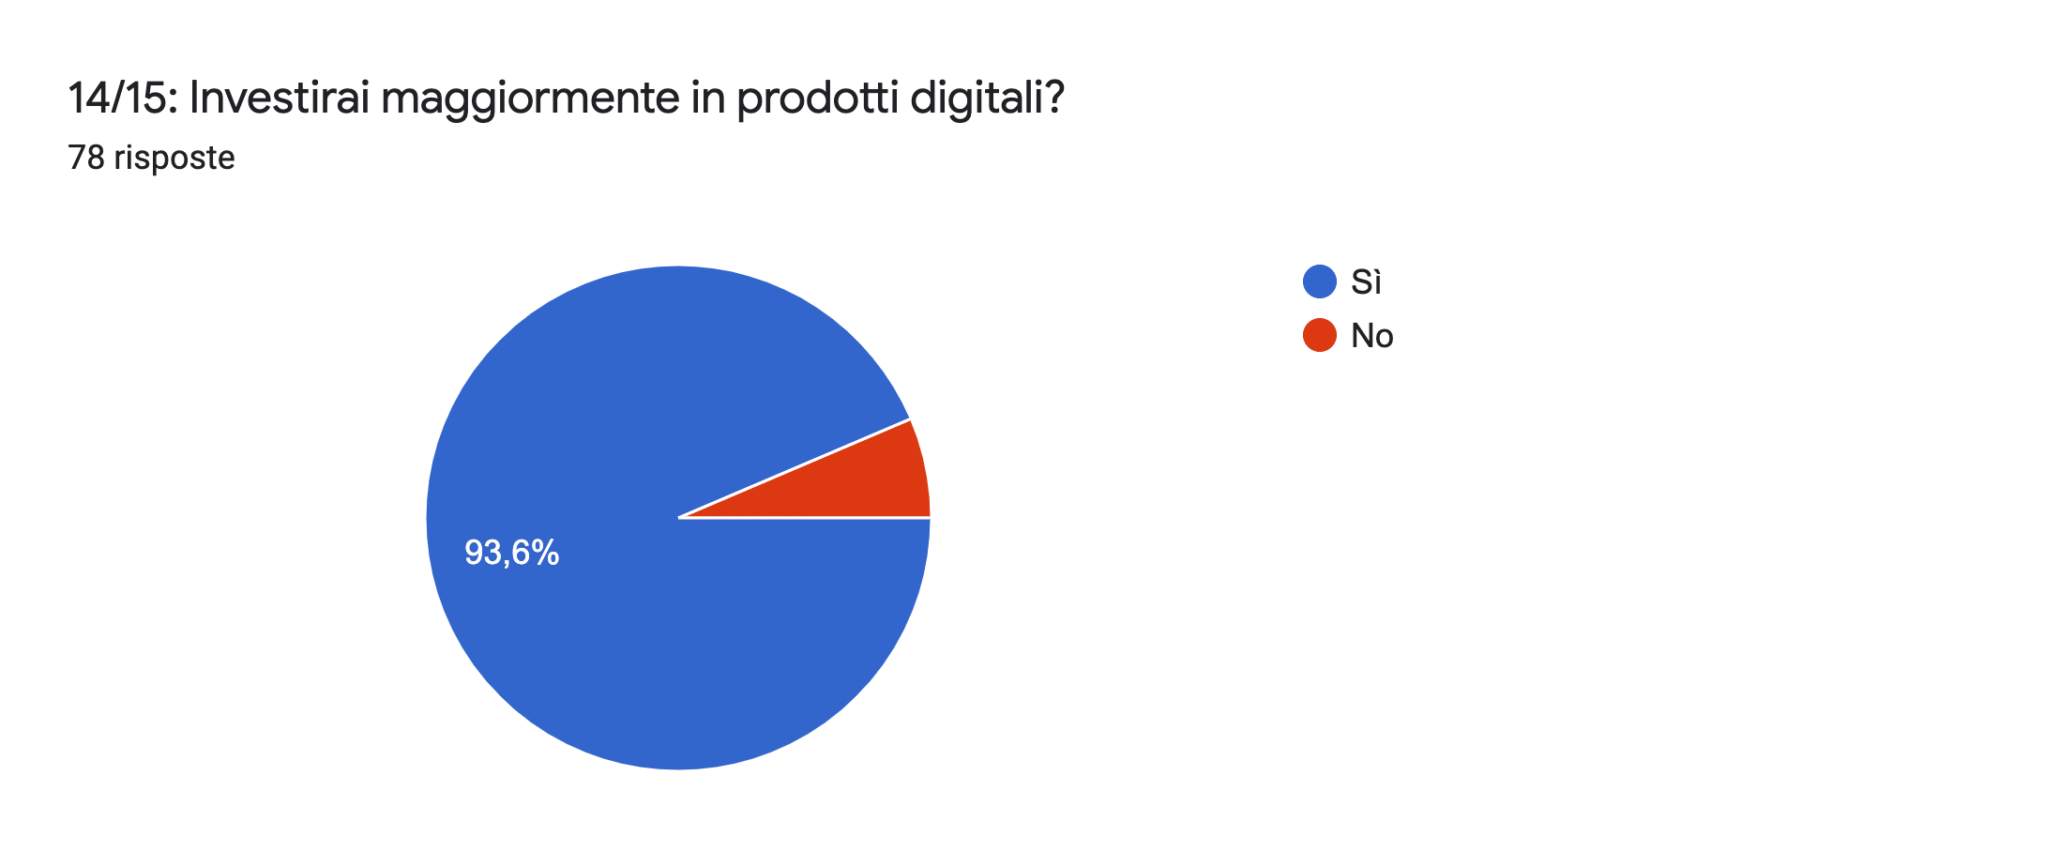

Slide 13
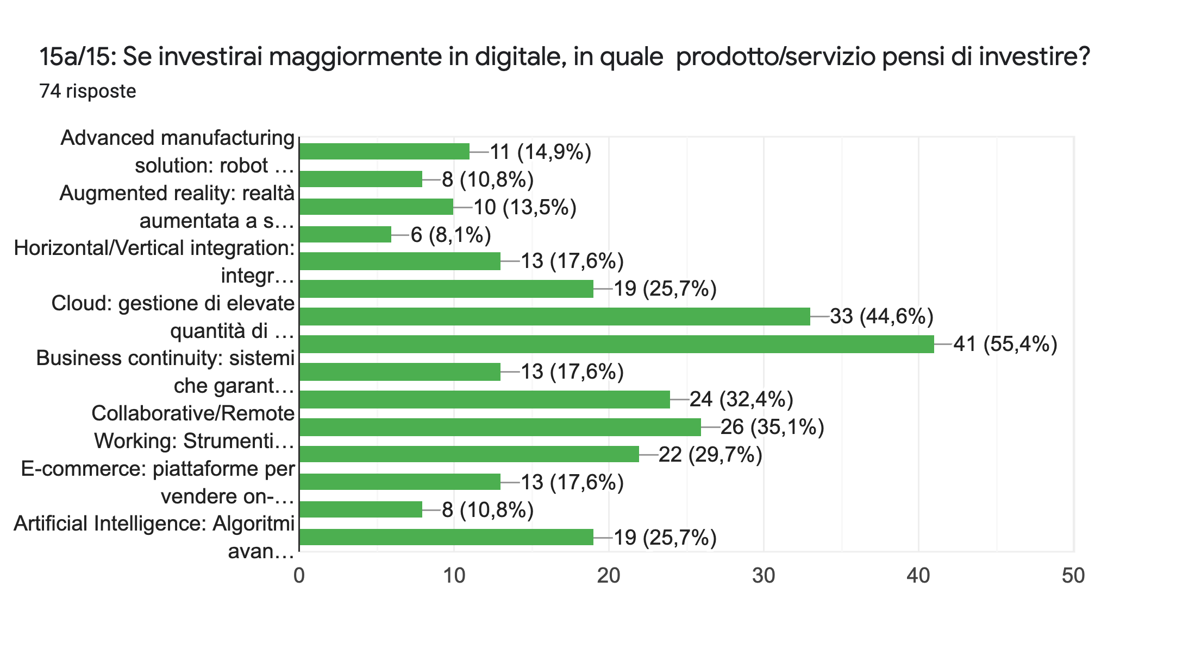
Notes:
LISTA RISPOSTE:
Advanced manufacturing solution: robot collaborativi interconnessi e programmabili.
Additive manufacturing: uso delle stampanti 3D connesse a software di sviluppo digitali.
Augmented reality: realtà aumentata a supporto dei processi produttivi.
Simulation: simulazione tra macchine interconnesse per ottimizzare i processi.
Horizontal/Vertical integration: integrazione dati lungo tutta la catena del valore.
Industrial Internet of Things: comunicazione multidirezionale tra processi produttivi e prodotti.
Cloud: gestione di elevate quantità di dati su sistemi aperti.
Cybersecurity: sicurezza durante le operazioni in rete e su sistemi aperti.
Business continuity: sistemi che garantiscono la continuità aziendale in caso di default del sistema informativo interno
Big Data & Analytics: Analisi di base dati per ottimizzare prodotti e processi produttivi.
Collaborative/Remote Working: Strumenti per per la produttiva collaborativa e per consentire l’attività da remoto dei collaboratori (es. Office Automation, CAD, PLM, …)
Customer Engagement: strumenti per gestire al meglio con i clienti o per reperire nuovi clienti
E-commerce: piattaforme per vendere on-line e per i pagamenti elettronici
Blockchain: smart contract o sistemi di pagamento basati su registri distribuiti
Artificial Intelligence: Algoritmi avanzati basati su Intelligenza Artificiale applicata a vari settori aziendali (produzione, marketing, …)

Slide 14
GRAZIE

